Slide 1
KATAGMA
Un joc roguelike de tip dungeon crawler cu generare procedurală, dezvoltat în Unity
Proiect de licență · Informatică - Limba maghiară · UMFST „George Emil Palade” Târgu Mureș
Absolvent: Lőrincz Tamás Coordonator: conf. univ. dr. Finta Béla
Promoția 2026
Notes:
Bună ziua. Mă numesc Lőrincz Tamás și voi prezenta proiectul meu de licență: Katagma, un joc roguelike de tip dungeon crawler cu generare procedurală, dezvoltat în Unity. Coordonatorul meu a fost conf. univ. dr. Finta Béla. În următoarele minute voi prezenta ce este jocul, problema pe care o abordează, cum l-am construit și care este contribuția mea, apoi îl voi arăta rulând în direct.

Slide 2
CONCEPTUL
O minte care încearcă să se trezească
Katagma este cuvântul grecesc pentru fractură.
De ce un roguelike?
Generarea procedurală oferă o lume nouă la fiecare partidă - rejucabilitate reală și o problemă tehnică autentică.
Jucătorul este o minte aflată în comă, care urcă prin straturile propriului subconștient pentru a se trezi. Fiecare partidă este o încercare de a ajunge la suprafață. Când o partidă se încheie prin moarte, mintea se fracturează și nu reușește să se trezească - eșecul pe care titlul îl numește.
Bucla încercărilor repetate oglindește lupta de întoarcere spre conștiență.
Se potrivește unui proiect de licență: o buclă de joc compactă poate fi finalizată și șlefuită, nu lăsată prototip.
2
Notes:
Katagma înseamnă „fractură” în greacă. Premisa: jucătorul este o minte în comă, care urcă prin propriul subconștient pentru a se trezi. Când mori, mintea se fracturează — la asta se referă titlul, iar jocul afișează cuvântul FRACTURED pe ecranul morții. Conceptul nu este decorativ: direcția ascendentă, lumea organică, personajul-creier și narațiunea provin toate din această idee. Am ales un roguelike pentru că generarea procedurală oferă rejucabilitate reală și o problemă inginerească autentică, bucla încercărilor repetate se potrivește temei trezirii și, esențial, scopul este realizabil — am putut livra un joc complet și șlefuit, nu un prototip neterminat. Caracterul complet a fost măsura succesului.

Slide 3
OBIECTIVE
Ce și-a propus proiectul
Generare procedurală (procedural generation)
Luptă în timp real
Un labirint diferit și complet conectat pentru fiecare nivel.
Un jucător, mai multe tipuri de inamici și un atac cu profunzime.
Două sisteme de progresie
Niveluri și un boss
Obiecte pasive și creștere automată a statisticilor.
Mai multe niveluri, un boss final și o condiție clară de victorie.
Narațiune prin joc
Un cadru complet
O poveste dezvăluită treptat prin victorii repetate.
Meniuri, HUD, minimap, salvare, clasament online.
3
Notes:
Obiectivul central a fost realizarea unui joc complet și șlefuit, nu a unui demo tehnic. Concret, asta a însemnat șase lucruri: un generator procedural care produce un labirint conectat diferit la fiecare nivel; luptă în timp real cu mai multe tipuri de inamici; două sisteme de progresie care funcționează împreună; mai multe niveluri care culminează cu un boss și o condiție de victorie; o narațiune dezvăluită prin partide câștigate; și cadrul complet de care are nevoie un joc finit — meniuri, HUD, minimap, salvare și un clasament online. Un obiectiv secundar a fost un cod curat și extensibil — și voi arăta că acest lucru a dat roade când am adăugat inamici noi târziu în dezvoltare.

Slide 4
STADIUL ACTUAL
Unde se situează Katagma
Genul roguelike îmbină generarea procedurală cu permadeath. Katagma urmează ramura top-down cu camere - cel mai aproape de The Binding of Isaac - și adoptă poziții proprii, alese deliberat.
Isaac
Dead Cells
Hades
Katagma
Structură pe camere
Da
Parțial
Da
Da
Putere între partide
Nu
Da
Da
Nu
Doar upgrade-uri pasive
În mare
Nu
Nu
Da
Clasament online
Nu
Nu
Nu
Da
4
Notes:
Genul roguelike combină generarea procedurală cu permadeath. Katagma se situează în ramura top-down cu camere, cel mai aproape de The Binding of Isaac. Tabelul arată poziționarea față de titlurile cunoscute. Divergența esențială este progresia: acolo unde Dead Cells și Hades oferă putere care se păstrează între partide, Katagma menține toată creșterea de putere în interiorul unei singure partide. Combinația sa distinctivă: progresie strict per-partidă, upgrade-uri exclusiv pasive și un clasament online. Voi fi sincer: nu pretind un algoritm nou. Contribuția mea este proiectarea și integrarea unor tehnici consacrate într-un joc finalizat.

Slide 5
ARHITECTURA
Cum se îmbină sistemele
Modelul de componente Unity + un set restrâns de manageri singleton persistenți care coordonează jocul și supraviețuiesc schimbărilor de ecran.
GameManager
TransitionScreen
LeaderboardManager
Starea partidei - scor, statistici, fluxul general. Sistemele îi raportează evenimente.
Un singur overlay negru pentru toate tranzițiile; ecranele apar doar prin SetActive.
Singleton auto-instanțiat; comunică cu Firestore prin REST.
Construit pentru extindere
Inamici noi = o subclasă · obiecte noi = o interfață · camere noi = un prefab în pool — fără a atinge codul existent.
5
Notes:
Arhitectura este modelul de componente Unity plus câțiva manageri singleton persistenți. GameManager este sursa unică de adevăr pentru starea partidei — inamicii și camerele îi raportează evenimente, în loc să-și țină propriul scor. TransitionScreen centralizează toate tranzițiile în jurul unui singur overlay negru, ceea ce a rezolvat o întreagă clasă de defecte de sincronizare UI. LeaderboardManager comunică direct cu baza de date cloud prin REST. Designul a fost gândit pentru extindere: inamicii noi extind o clasă de bază, obiectele noi implementează o interfață, camerele noi intră într-un pool. Nu e doar o afirmație — am adăugat doi inamici noi târziu în proiect fără să ating codul existent.

Slide 6
SISTEMUL CENTRAL 1
Generarea procedurală a labirintului
Faza 1 - Dispunerea
Faza 2 - Tipurile camerelor
Expansiune de tip parcurgere aleatoare cu restricții (constrained random-walk expansion)
Camerele cresc pe o grilă pornind de la start; o cameră nouă poate atinge cel mult o cameră existentă.
→ niveluri ramificate, tip coridor
→ conectat prin construcție (niciodată nerezolvabil)
Atribuire pe baza distanțelor prin parcurgere în lățime (breadth-first search, BFS)
Parcurgerea în lățime din start dă fiecărei camere o distanță.
Boss = cel mai departe de start
Comoara = cel mai departe de boss
Regulă necondiționată — plasarea boss-ului nu poate eșua.
6
Notes:
Sistemul tehnic principal este generatorul. Funcționează în două faze. Faza întâi construiește nivelul prin expansiune de tip parcurgere aleatoare cu restricții — pornind de la o cameră și adăugând camere pe o grilă, unde fiecare cameră nouă poate atinge cel mult o cameră existentă. Această unică restricție produce niveluri ramificate, tip coridor, nu blocuri dense. Și pentru că fiecare cameră se atașează doar de una existentă, nivelul este conectat prin construcție — nu poate fi niciodată nerezolvabil. Faza a doua atribuie tipurile camerelor prin distanțe de parcurgere în lățime: camera boss-ului este cea mai îndepărtată de start, deci trebuie să traversezi nivelul, iar camerele cu comori sunt plasate cât mai departe de boss, pentru a răsplăti explorarea. Regula boss-ului este necondiționată — orice cameră poate fi boss — deci plasarea nu poate eșua. O versiune anterioară cerea o fundătură și eșua ocazional; am simplificat-o la o regulă care nu poate eșua. La acest subiect mă aștept la întrebări.

Slide 7
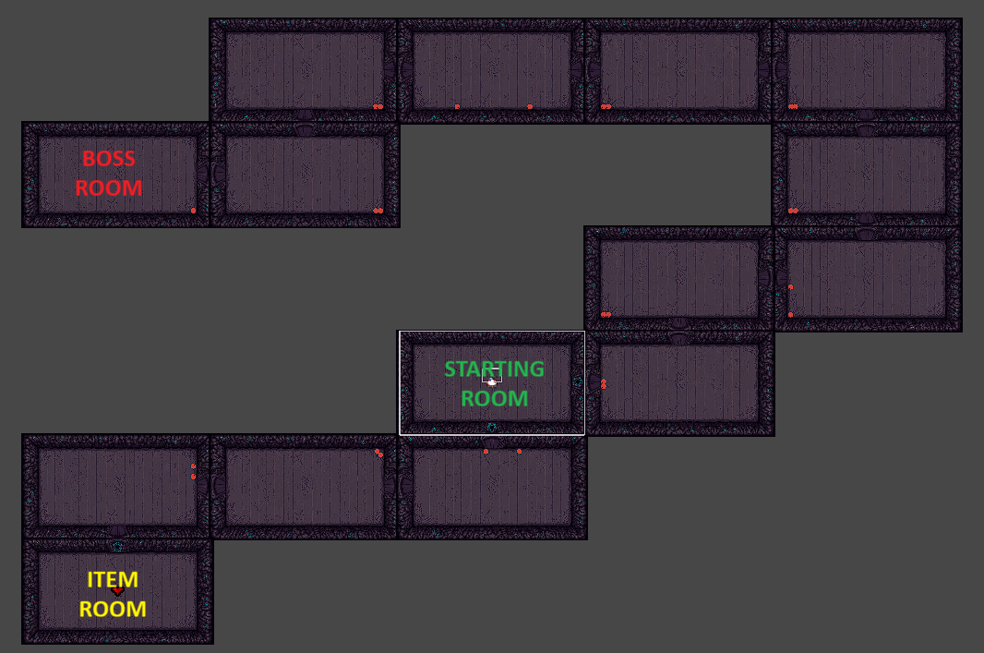
SISTEMUL CENTRAL 1
Un exemplu de labirint generat
Fiecare nivel e diferit
Camerele se leagă ușă-la-ușă, fără coridoare
Minimap-ul reflectă graful camerelor
Boss-ul este în camera cea mai îndepărtată de la camera de start
7
Notes:
Acesta este un nivel generat. De subliniat: fiecare nivel este diferit, camerele se conectează direct ușă-la-ușă fără coridoare, ca în The Binding of Isaac, minimap-ul din colț reflectă exact graful de camere construit de generator, iar camera boss-ului se află la capătul îndepărtat. Acesta e un moment natural pentru a trece scurt la demonstrația live, dacă vreți să generez câteva niveluri în fața comisiei.

Slide 8
SISTEMUL CENTRAL 2
Lupta: un con de fulgere
Atacul jucătorului trimite un evantai de fulgere într-un con spre cursor. Detecția loviturilor rulează în două etape.
1 · Faza brută
O interogare overlap-circle adună doar inamicii apropiați - restul camerei nu e verificat.
2 · Faza precisă
Pentru fiecare inamic din con, produsul vectorial 2D (2D cross product) dă distanța perpendiculară până la fiecare fulger - numărând câte îl ating.
Daune proporționale
Mai multe fulgere pe un inamic = mai multe daune. Un prag de o lovitură elimină cazurile-limită cu zero daune.
8
Notes:
Al doilea sistem central este lupta — cel mai complex cod de gameplay din punct de vedere tehnic. Atacul trimite un con de fulgere spre cursor. Detecția loviturilor are două etape. Întâi faza brută: o interogare overlap-circle adună doar inamicii din apropierea jucătorului, deci nu testez niciodată toată camera. Apoi faza precisă: pentru fiecare inamic din con, folosesc produsul vectorial 2D pentru a obține distanța perpendiculară până la fiecare fulger individual, ceea ce îmi spune exact câte fulgere îl lovesc. Daunele cresc cu numărul de fulgere, și există un prag de o lovitură, astfel încât un inamic prins la marginea conului să nu poată primi zero daune printr-o particularitate geometrică. Fulgerele sunt desenate prin deplasarea punctului de mijloc, pentru aspectul zimțat. Acesta și generatorul sunt sistemele la care mă aștept la cele mai multe întrebări.

Slide 9
SISTEME
Două căi de a deveni mai puternic
Obiecte din camerele cu comori
Bonus la fiecare cameră curățată
Alegeri ale jucătorului
Fiecare obiect e un ScriptableObject cu un efect (atac mai rapid, proiectil în plus, regenerare…).
Extrase dintr-un shuffle bag - niciun obiect nu se repetă într-o partidă.
Creștere automată
Fiecare cameră de luptă curățată crește o statistică aleasă aleator cu 10% (compus).
Excepția: numărul de proiectile crește cu +1 fix.
Rata calibrată prin playtesting.
9
Notes:
Puterea crește pe două căi, cu roluri diferite. Camerele cu comori conțin obiecte alese — fiecare este un ScriptableObject care implementează o interfață de efect, extras dintr-un shuffle bag, astfel încât același obiect nu apare de două ori într-o partidă. Acestea sunt alegeri deliberate, care definesc build-ul. Separat, fiecare cameră de luptă curățată crește automat o statistică aleatoare cu zece procente, compus — cu excepția numărului de proiectile, care crește cu unu fix, fiind un întreg discret. Rata de zece procente a venit din playtesting: douăzeci și cinci făcea jucătorul supraputernic în două camere, cinci era imperceptibil. Ambele sisteme sunt pasive — nu există obiecte active și niciun inventar de gestionat.

Slide 10
SISTEME
Clasament online
Un clasament global permite trimiterea și compararea scorurilor - singura funcție pe care jocurile comparabile nu o au.
Cloud Firestore
Ales în locul Realtime DB - sortează și limitează pe server, deci scorurile vin deja ordonate.
REST, nu SDK
SDK-ul Firebase pentru Unity e orientat spre mobil. HTTP simplu prin UnityWebRequest fără pachete în plus.
Reguli pe server
Citirile sunt libere; scrierile validate (lungimea numelui, scor nenegativ). Respinge abuzul trivial fără conturi.
11
Notes:
Clasamentul este singura funcție pe care niciun joc comercial comparabil nu o are. Rulează pe Cloud Firestore, pe care l-am ales în locul Realtime Database pentru că sortează și limitează la nivel de interogare — serverul returnează scorurile de top deja ordonate. Nu am folosit SDK-ul Firebase pentru Unity, orientat spre mobil și incomod pe desktop; apelez direct API-ul REST al Firestore prin cererile web integrate în Unity, deci fără dependențe suplimentare. Scrierile sunt validate prin reguli de securitate pe server — lungimea numelui și scor nenegativ — ceea ce oprește abuzul trivial fără conturi de utilizator. În lucrare menționez sincer că acest lucru nu previne complet falsificarea scorurilor, notată ca direcție viitoare.

Slide 11
CONTRIBUȚIA
Ce am contribuit
Nu un algoritm sau un gen nou. Contribuția este proiectare și sinteză:
Conceptul
Sistemele
Integrarea
Un joc original construit pe ideea comă / subconștient, care leagă tema, arta și structura.
Proiectarea concretă a generatorului în două faze și a luptei bazate pe con, în forma de aici.
Selectarea tehnicilor consacrate și combinarea lor într-un întreg complet, stabil, jucabil.
12
Notes:
Permiteți-mi să fiu direct în privința contribuției, pentru că comisia va întreba. Nu am inventat un algoritm nou și nici un gen nou, și nu pretind asta. Contribuția este proiectare și sinteză la trei niveluri. Întâi, conceptul — un joc original construit pe ideea comei și a subconștientului, care leagă tema, arta și progresia. Al doilea, sistemele — proiectarea concretă a generatorului în două faze și a luptei bazate pe con, în forma specifică de aici. Al treilea, și cel mai important, integrarea — selectarea tehnicilor potrivite pentru constrângerile date și combinarea lor într-un joc complet, stabil și jucabil. Exact asta trebuie să evalueze proiectul de licență: drumul de la concept la un produs funcțional. Prefer să afirm asta onest decât să supralicitez o noutate pe care ar trebui s-o apăr.

Slide 12
TESTARE ȘI VALIDARE
De unde știu că funcționează
Ce am făcut
Limite recunoscute
Playtesting continuu
Un build mereu jucabil a permis exersarea fiecărui sistem imediat ce a fost integrat.
Testare țintită pe funcții
Fiecare comportament dus prin cazurile normale și de limită; rezultatele mapate pe cerințe.
Manual, nu automatizat.
Fără suită de teste unitare. Generatorul e validat prin multe partide - susținut de garanțiile lui prin construcție.
Viitor: verificări automate de rezolvabilitate, teste unitare, testare cu utilizatori externi.
13
Notes:
Despre testare voi fi direct în privința a ce am făcut și ce nu. Validarea a fost manuală: playtesting continuu, posibil datorită build-ului mereu jucabil, plus testare țintită a fiecărei funcții prin cazurile normale și de limită, mapate pe cerințe. Nu am scris o suită de teste automate. Generatorul este validat prin multe partide jucate — dar, esențial, observația este susținută de garanțiile prin construcție menționate: conectivitatea e structurală, iar boss-ul există întotdeauna. Declar deschis această limită în lucrare și identific ce ar întări-o: o verificare automată de rezolvabilitate care generează mii de niveluri, teste unitare pe logica de sine stătătoare și testare structurată cu utilizatori. Prefer să prezint o testare manuală onestă, cu limite clare, decât să pretind o rigoare pe care nu am avut-o.

Slide 13
CONCLUZII
Unde a ajuns proiectul
Complet
Coerent
Extensibil
O partidă întreagă, de la start la boss, cu stare de victorie.
Un singur concept leagă tema, arta și progresia.
Inamici noi adăugați fără a atinge codul vechi.
Direcții viitoare
Teste automate pentru generator și unitare · mai multe niveluri, inamici, obiecte · narațiune mai bogată · anti-cheat întărit · suport pentru controller
14
Notes:
În concluzie: proiectul și-a atins obiectivele. Este complet — o partidă întreagă de la start, prin niveluri generate, până la boss și starea de victorie. Este coerent — un singur concept leagă tema, arta și progresia. Și este extensibil — dovedit prin adăugarea de inamici târziu, fără a atinge codul existent. Direcțiile viitoare decurg direct din limitele recunoscute: testare automată pentru generator și teste unitare, mai mult conținut, o utilizare mai bogată a sistemului narativ, anti-cheat întărit pe clasament și suport pentru controller, pe care arhitectura de input îl permite deja. Scopul central — drumul unui joc de la concept la produs finit și șlefuit — a fost atins.

Slide 14
Vă mulțumesc
Aștept cu plăcere întrebările dumneavoastră
Notes:
Aceasta a fost prezentarea generală — acum permiteți-mi să arăt jocul în funcțiune. [Treceți la joc. Flux sugerat: porniți o partidă; mișcare și atac pentru con; curățați o cameră pentru sigilare + bonusul de statistici; câteva camere pentru varietate; luați un obiect din camera cu comori; boss-ul cu cele două faze; moarte sau victorie pentru secvența FRACTURED / deblocarea narativă; deschideți clasamentul și trimiteți un scor.] Vă mulțumesc — aștept întrebările dumneavoastră.

